Slide 1
Web-технологии
Мухина Юлия Рамилевна

Slide 2
Что такое Интернет?
Что такое клиент и сервер?
Что такое WWW (World Wide Web)?
Что такое IP и DNS имена?
Что такое URL?
Что такое гиппертекст?
Что такое web-сайт?
Что такое браузер?

Slide 3
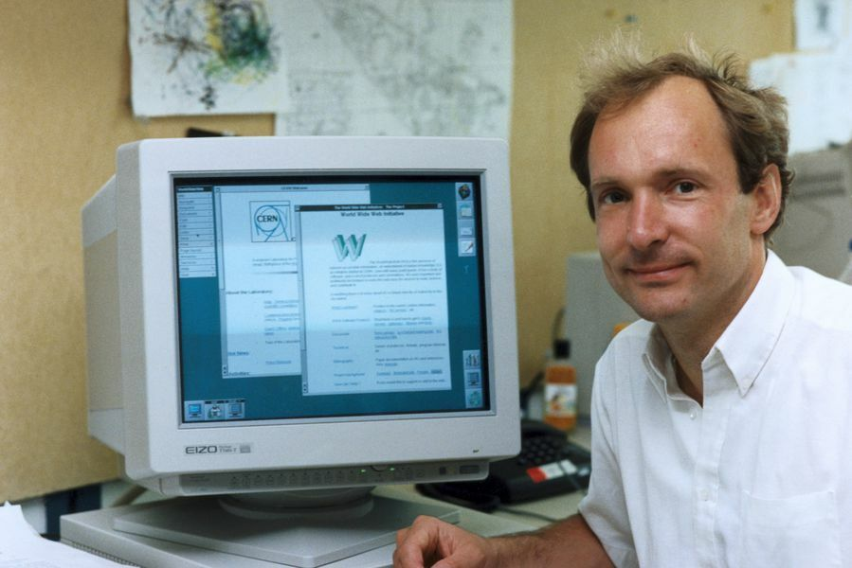
Тим Бернерс-Ли

Slide 4
Тим Бернерс-Ли
британский информатик,
основатель идеи World Wide Web (1989 г.)
создатель браузера (WorldWideWeb, переименован Nexus), сервера, протокол передачи данных HTTP (Hypertext Transfer Protocol), способ записи адреса сайта в интернете URL (Uniform Resource Locator), первого в мире сайта (1991 г. https://info.cern.ch/ ),
изобретатель язык HTML (1991 г.)
основал W3C в 1994 году, и он до сих пор является главой Консорциума https://www.w3.org/

Slide 5
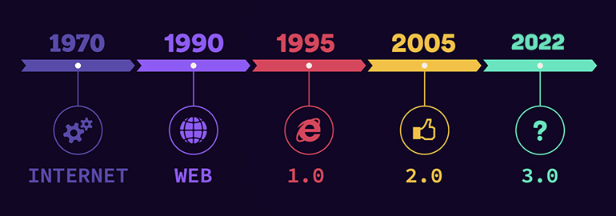

Slide 6
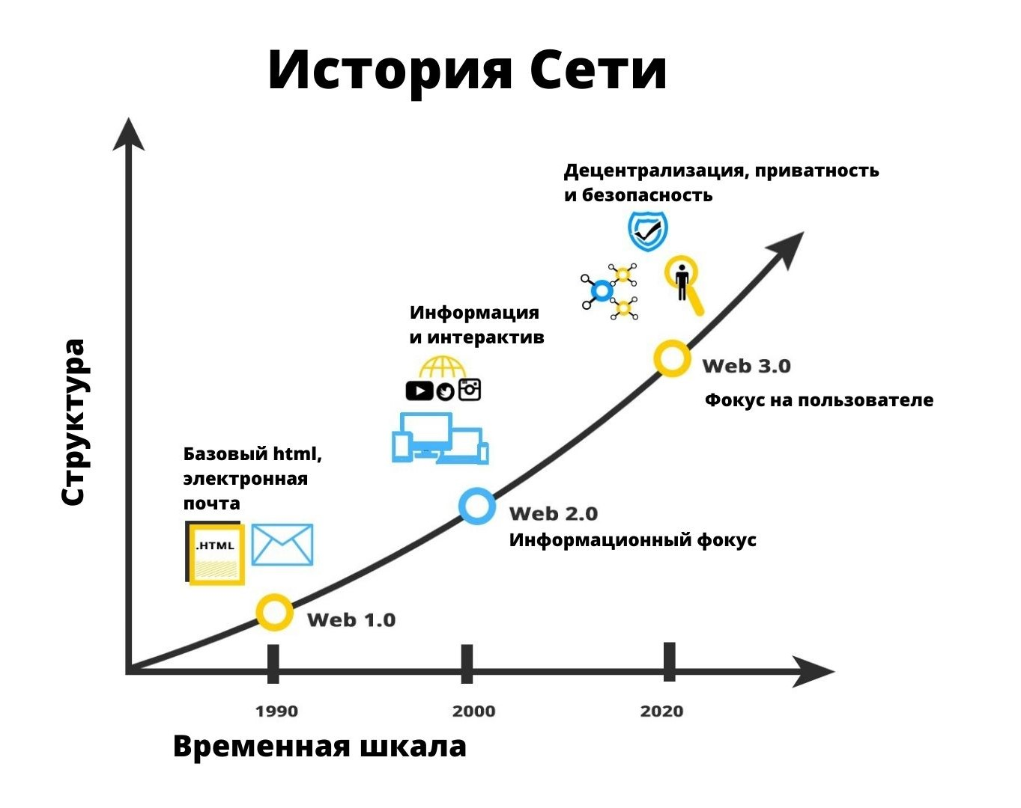

Slide 7
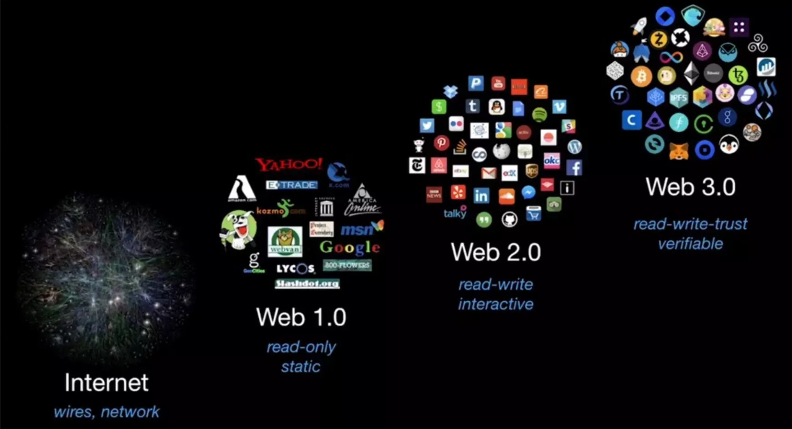

Slide 8
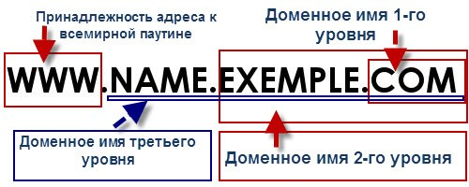
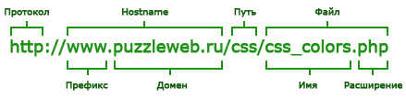
Адрес сайта

Slide 9
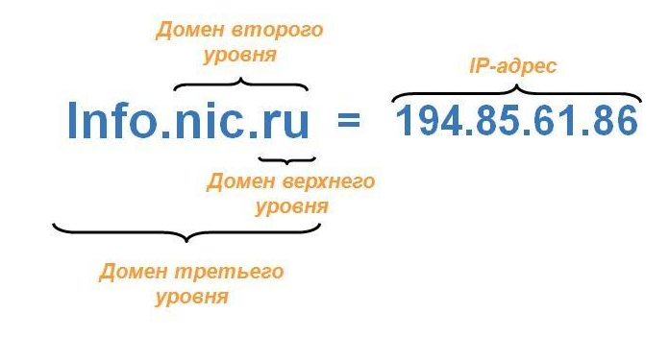
Доменное имя и IP-адрес

Slide 10
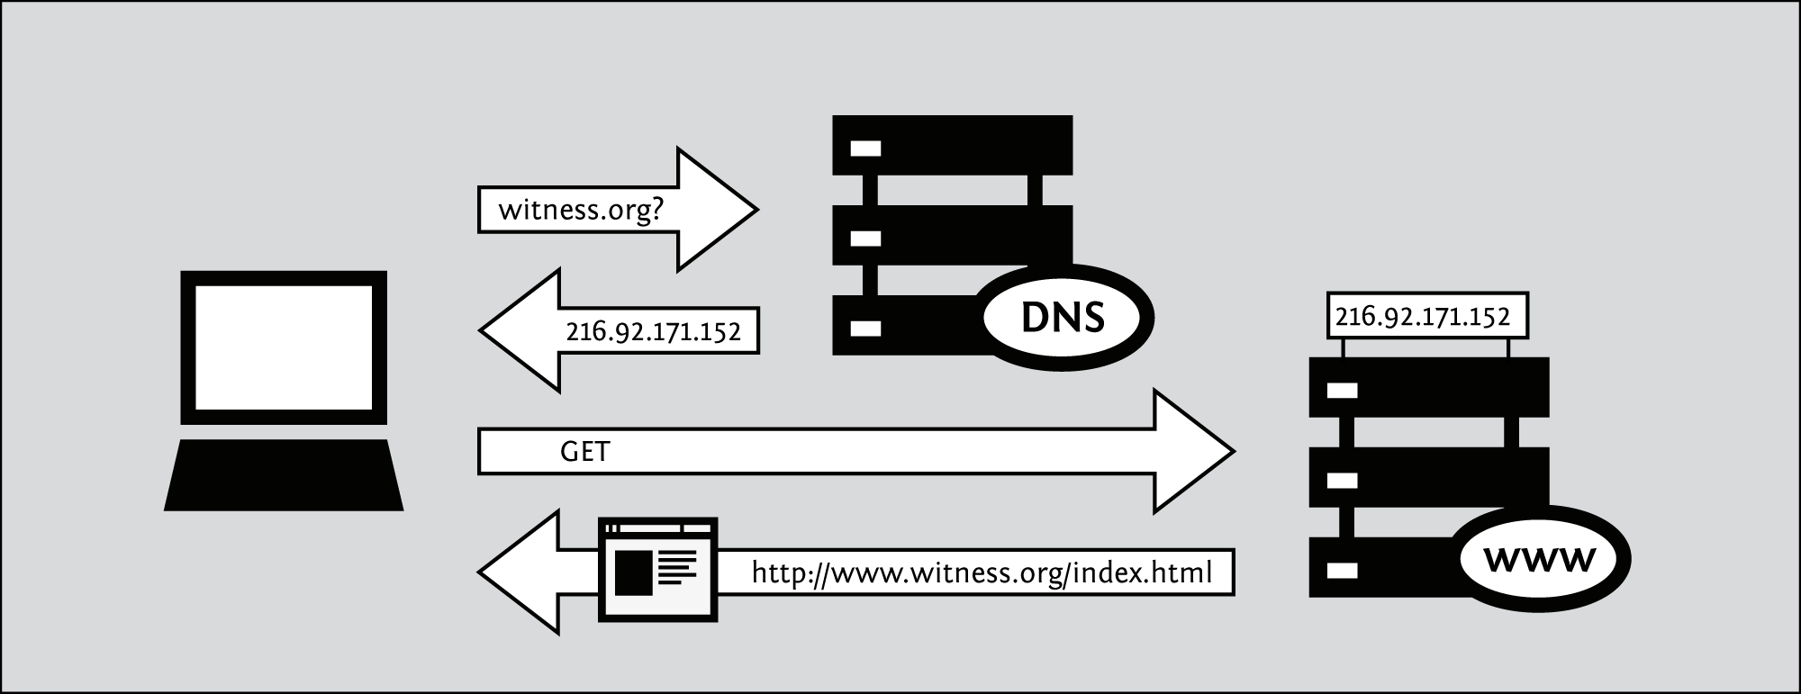
Принцип работа DNS

Slide 11
URL
URI (Uniform Resource Identifier) — унифицированный (единообразный) идентификатор ресурса
URL (Uniform Resource Locator, Унифицированный локатор ресурса) – вид URI, его называют веб-адресом.
Примеры:
https://github.com/
https://habr.com/ru/articles/733456/
https://vk.com/im?sel=2202102

Slide 12

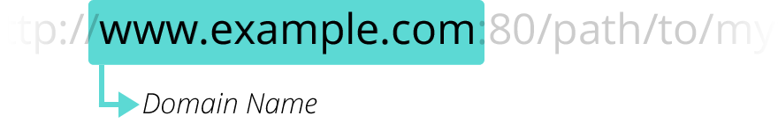
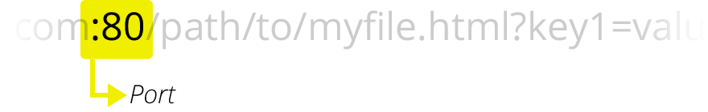
Части URL

Slide 13
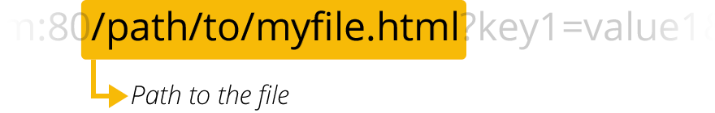
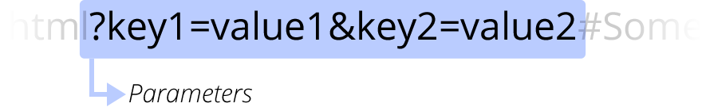
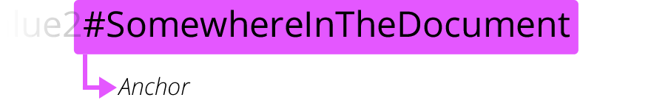
Части URL

Slide 14
URL подробнее
https://developer.mozilla.org/ru/docs/Web/HTTP/Basics_of_HTTP/Identifying_resources_on_the_Web

Slide 15
HTTP
HTTP — это протокол, позволяющий получать различные ресурсы, например HTML-документы.
HTTP является протоколом клиент-серверного взаимодействия, что означает инициирование запросов к серверу самим получателем, обычно веб-браузером (web-browser).

Slide 16
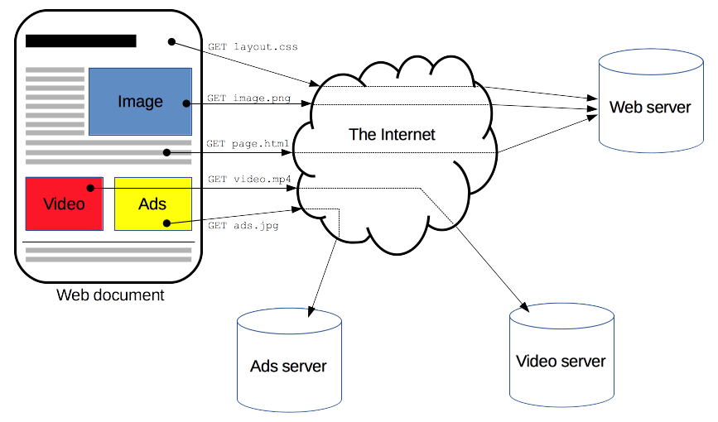
HTTP

Slide 17
Типы http-методов
GET – метод получения данных от веб-сервиса, параметры указываются прямо в URL
POST – метод создания нового объекта, используется для отправки информации на веб-сервис.
DELETE – метод удаления объекта, используется для отправки запроса на удаление определенного объекта.
PUT – метод обновления объекта, используется для отправки обновлений на сервер.
PATCH – метод частичного обновления объекта, используется для отправки обновлений на сервер.

Slide 18
HTTP подробнее
https://developer.mozilla.org/ru/docs/Web/HTTP/Basics_of_HTTP

Slide 19
Запросы и ответы
Запросы (HTTP Requests) — сообщения, которые отправляются клиентом на сервер, чтобы вызвать выполнение некоторых действий. Зачастую для получения доступа к определенному ресурсу. Основой запроса является HTTP-заголовок.
Ответы (HTTP Responses) — сообщения, которые сервер отправляет в ответ на клиентский запрос.

Slide 20
Статусы ответа
Информационные 100 - 199
Успешные 200 - 299
Перенаправления 300 - 399
Клиентские ошибки 400 - 499
Серверные ошибки 500 - 599
https://developer.mozilla.org/ru/docs/Web/HTTP/Status

Slide 21
DevTools Network
https://htmlacademy.ru/blog/soft/chrome-devtools-2

Slide 22
Компьютер-клиент
Структурный слой (HTML)
Браузер
(Google Chrome, Internet Explorer, Mozilla Firefox, Safari, Opera)
Презентационный слой (CSS)
Поведенческий слой (JavaScript)
http-запрос (https://vk.com/
https://vk.com/lab_web
https://vk.com/lab_web?act=edit )
HTML, CSS, JavaScript, данные
Компьютер-сервер
Веб-сервер
СУБД
(система управления базами данных)
SQL-запрос
данные

Slide 23
Компоненты web-страницы
контент (текст, картинки, видео, музыка и т.п. , в том числе из баз данных)
логическая структура
оформление
поведение

Slide 24
Веб-технологии
Языки гипертекстовой разметки (HTML – Hyper Text Markup Language)
Каскадные таблицы стилей (CSS – Cascading Style Sheets);
Языки разработки клиентских web-приложений (JavaScript, TypeScript, библиотеки и фреймворки React JS, Vue JS и др.);
Языки разработки серверных web-приложений ( PHP, Python, C#, библиотеки и фреймворки Laravel, ASP Net, Django и др.)
Технологии обмена данными (JSON – JavaScript Object Notation, XML – Extensible Markup Language)
Технологии хранения данных (СУБД MySQL, MS SQL Server, PostgreSQL и др.)

Slide 25
Способы создания веб-сайтов и веб-приложений
«с нуля» - полностью писать код HTML, CSS, JavaScript и PHP или других языков программирования, проектировать и создавать базу данных
Конструкторы сайтов (Tilda, Mobirise и т.д.)
Системы управления контентом сайта (CMS – Content Management Systemнапример WordPress, Joomla, OpenCart, Bitrix, Netcat и т.д. )
Фреймворки(это программное обеспечение, облегчающее разработку и объединение разных компонентов большого программного проекта) – Symfony, Yii, Laravel, ASP.Net, Django и т.д.

Slide 26
Этапы разработки веб-приложений
№ | Этап | Результат
1 | Формирование требований | Техническое задание
2 | Разработка дизайна | Макет сайта (обычно Figma-файлы)
3 | Верстка сайта | Шаблон сайта (html, css, js)
4 | Разработка логики приложения (программирование) | Готовое приложение
5 | Тестирование | Исправление ошибок, оптимизация
6 | Публикация сайта в сети Интернет | Размещение сайта на хостинге, настройка хостинга
7 | Продвижение сайта, SEO (Search Engine Optimization) | Увеличение видимости сайта в поисковых системах

Slide 27
Основные направления в веб
Веб-дизайн, дизайн интерфейсов, UI/UX дизайн
Верстка
Фронтенд-разработка
Бэкенд-разработка
Тестирование
Контент-менеджмент
SEO (search engine optimization)

Slide 28
Что вам понадобиться:
Установить
Visual Studio Code (Cursor, Atom и т.п.)
GIT
Браузеры (Chrome, Firefox и др.)
Зарегистрироваться:
figma.com
github.com
htmlacademy.ru

